Slide 1
Java, MySQL & JDBC
Pemrograman Berorientasi Objek

Slide 2
Outline
Koneksi ke database
  JDBC driver
Langkah-langkah koneksi
  Connection String
  Classes used
  Methods used
ResultSet
  Memperoleh nilai dari ResultSet

Slide 3
Apa itu JDBC?
JDBC = Java Database Connectivity
Merupakan antarmuka standar untuk komunikasi antara aplikasi Java dengan database
JDBC menyediakan satu cara untuk mengakses database secara independen terhadap database
vendor
Memungkinkan program Java untuk mengeksekusi pernyataan SQL dan memproses hasilnya

Slide 4
Arsitektur JDBC
Oracle
Driver
Oracle
Java Application
DB2
Driver
JDBC
DB2
Network
MySQL
Driver
MySQL

Slide 5
Arsitektur JDBC
Application
JDBC
Driver
Java code memanggil JDBC library
JDBC me-load sebuah driver
Driver melakukan komunikasi ke database
Sebuah aplikasi dapat berkomunikasi/bekerja dengan database menggunakan driver yang sesuai

Slide 6
JDBC Driver untuk MySQL (Connector/J)
Download Connector/J dari : http://dev.mysql.com/downloads/connector/j
MySQL Connector/J Installation Instructions:
http://dev.mysql.com/doc/connector-j/en/connector-j-installing.html
Online documentation: http://dev.mysql.com/doc/connector-j/en/index.html

Slide 7
JDBC
Beberapa class penting dari JDBC API:
  Driver Manager
  Connection
  Statement
  ResultSet
  SQLException

Slide 8
Langkah-Langkah Koneksi
Me-load JDBC driver
Mendefinisikan connection string
Melakukan koneksi
Membuat statement object
Mengekseskusi query atau update
Memproses hasil (results)
Menutup Koneksi

Slide 9
Me-load JDBC Driver
Driver bertindak sebagai jembatan antara kelas-kelas JDBC dan database itu sendiri.
Driver tahu bagaimana berkomunikasi dengan DBMS.
Untuk me-load driver :
  Class.forName("com.mysql.jdbc.Driver");

Slide 10
Mendefinisikan connection string
Menggunakan jdbc: protokol diikuti oleh sub protokol tertentu dan nama database.
  Untuk beberapa sub protokol, perlu untuk: menentukan nama database server host dan nomor port, nama pengguna dan password, dll
  Connection string akan berbeda untuk setiap DBMS.
Contoh:
  jdbc:mysql://localhost:3306/student?
  user=root&password=pass1234

Slide 11
Bagian-Bagian dari Connection String
  “jdbc:mysql://<URL>:3306/<DB>?user=<user>&password=<pw>”
Driver
URL
Port
DB Name
Username
Password
Bagian | Penjelasan
jdbc | JDBC protocol
mysql | Subprotocol untuk MySQL
<URL> | Alama URL/IP MySQL server, (localhost = Notasi jaringan untuk komputer lokal)
3306 | Default TCP port untuk koneksi ke DBMS MySQL. Jika terkonfigurasi dengan port berbeda, disesuaikan dengan port tersebut.
<DB> | Nama dari database MySQL yang akan diakses
user=<user> | Menspesifikasikan username dari akun pengguna yang mengakses databases MySQL.
password= <pw> | Password sesuai akun pengguna

Slide 12
Melakukan koneksi
Membuat koneksi ke database server.
Untuk membuat koneksi harus melewatkan connection string ke method getConnection() dari kelas DriverManager, sebagai berikut:
  Connection cxn = DriverManager.getConnection(cxnString);

Slide 13
Membuat Statement Object
Digunakan untuk mengirimkan query dan perintah (SQL statements) ke database.
Ada 3 cara untuk mengeksekusi SQL statements:
  Statement (objek yang menjalankan perintah SQL yang statis, tidak dikompilasi, proses agak lambat)
  PreparedStatement (objek yang menjalankan perintah SQL yang telah dikompilasi baik dgn atau tanpa input parameter)
  CallableStatment (pemanggilan stored procedures)

Slide 14
Mengekseskusi query atau update
executeUpdate()
  Untuk update tabel, membuat tabel, memodifikasi tabel, dsb.
  Method ini mengembalikan sebuah nilai integer yang mengindikasikan jumlah baris yang dikenai perintah tersebut.
executeQuery()
  Untuk mengambil data dari tabel.
  Method ini mengembalikan (returns) objek ResultSet yang berisi baris yang dipilih dari tabel dalam database

Slide 15
Query dengan Statement
String queryStr =
"SELECT * FROM employee " +
"WHERE lname = ‘Wong'";
Statement stmt = con.createStatement();
ResultSet rs = stmt.executeQuery(queryStr);
Method executeQuery me-returnkan objek ResultSet yang merepresentasikan hasil query.

Slide 16
Merubah DB dengan Statement
String deleteStr =
"DELETE FROM employee " +
"WHERE lname = ‘Wong'";
Statement stmt = con.createStatement();
int delnum = stmt.executeUpdate(deleteStr);
executeUpdate digunakan untuk manipulasi data: insert, delete, update, create table, dsb.
executeUpdate mengembalikan jumlah row data yang termodifikasi.

Slide 17
Querying with PreparedStatement
String queryStr =
"SELECT * FROM employee " +
"WHERE superssn= ? and salary > ?";
PreparedStatement pstmt = con.prepareStatement(queryStr);
pstmt.setString(1, "333445555");
pstmt.setInt(2, 26000);
ResultSet rs = pstmt.executeQuery();

Slide 18
Updating with PreparedStatement
String deleteStr =
“DELETE FROM employee " +
"WHERE superssn = ? and salary > ?";
PreparedStatement pstmt = con.prepareStatement(deleteStr);
pstmt.setString(1, "333445555");
pstmt.setDouble(2, 26000);
int delnum = pstmt.executeUpdate();

Slide 19
ResultSet
Objek ResultSet menyediakan akses ke tabel yang dihasilkan sebagai hasil mengeksekusi statement query.
Hanya satu ResultSet per statement yang dapat dibuka pada saat yang sama dengan statement tersebut.
Baris data pada tabel akan diambil secara berurutan.
  Sebuah ResultSet menggunakan kursor untuk menunjuk ke baris saat ini.
  Method next() digunakan untuk memindahkan kursor ke posisi baris berikutnya.

Slide 20
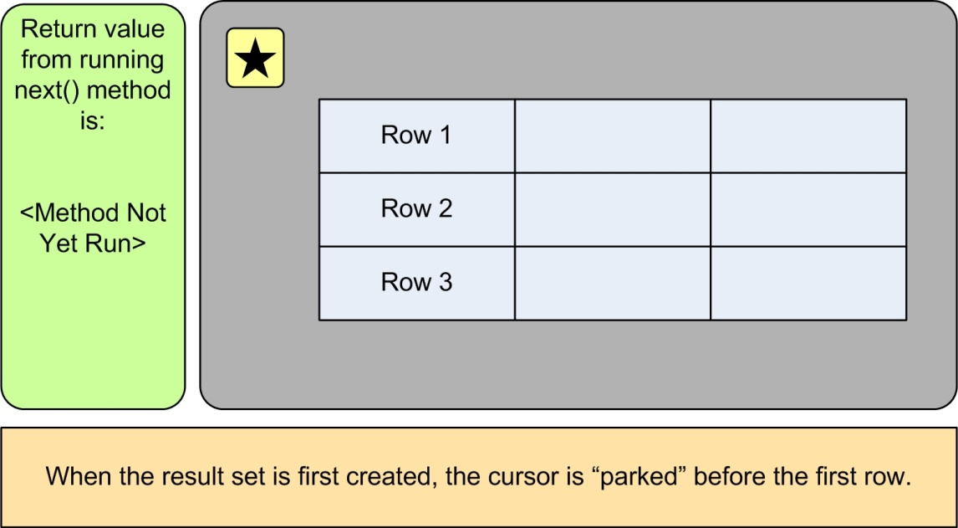
ResultSet dengan 3 Baris Data

Slide 21
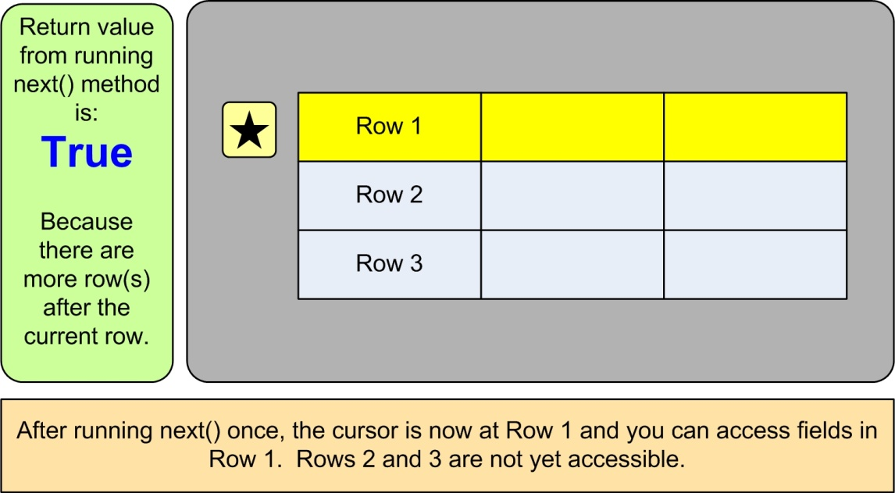
Akses Baris data ke-1

Slide 22
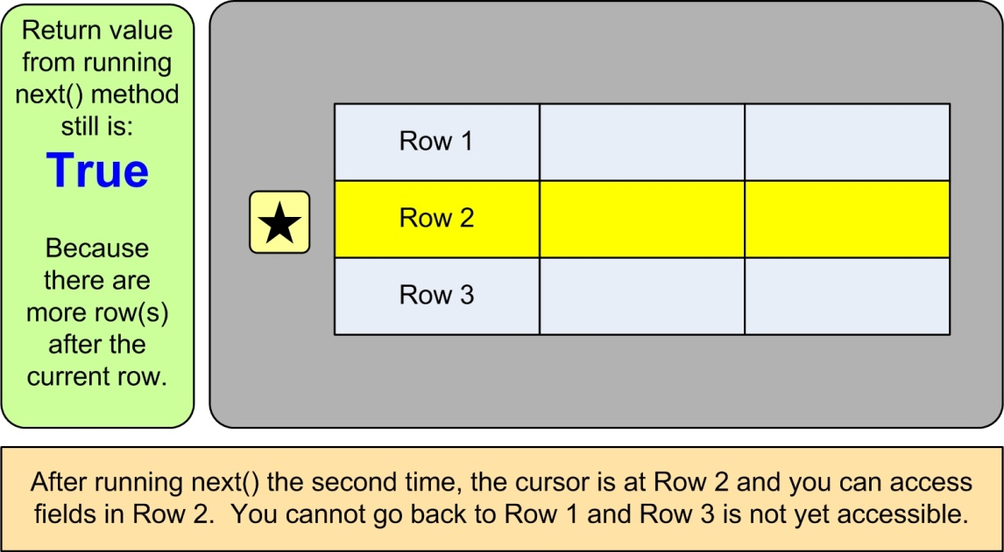
Akses Baris data ke-2

Slide 23
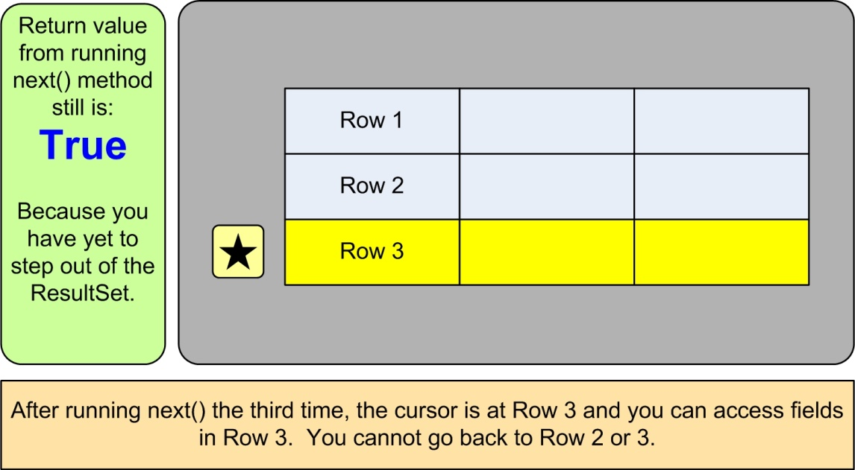
Akses Baris data ke-3

Slide 24
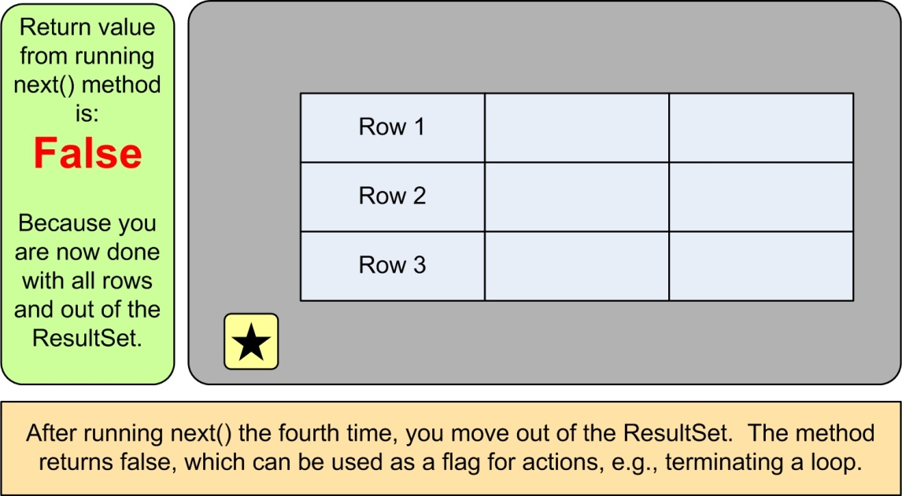
Selesai Mengakses ResultSet

Slide 25
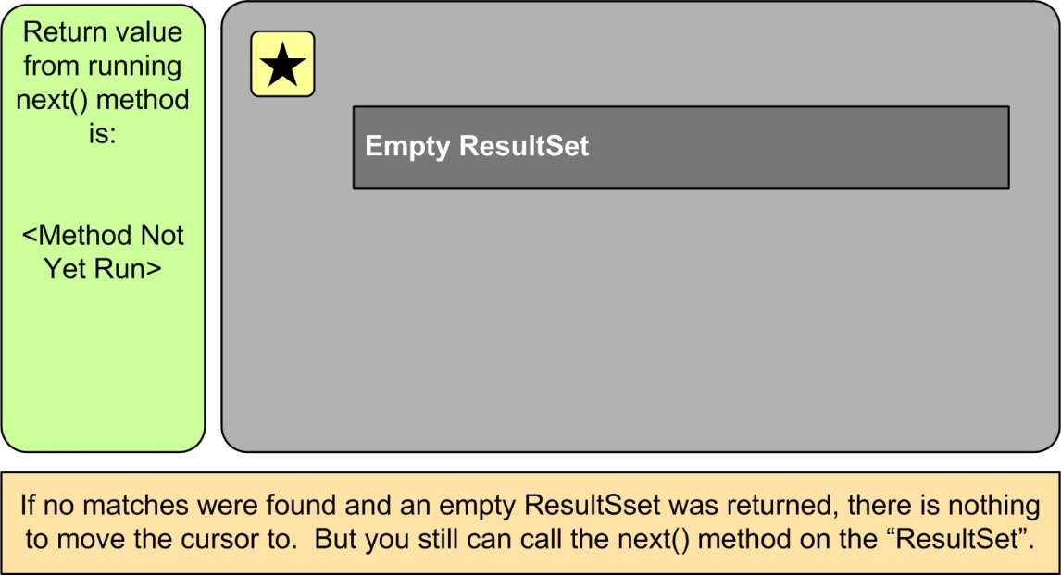
ResultSet Kosong (Empty)

Slide 26
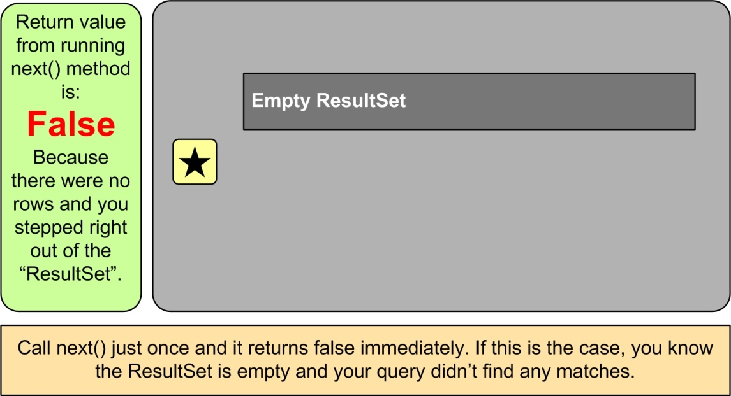
Bagaimana tahu jika itu kosong?

Slide 27
ResultSets Methods
boolean next()
  activates the next row
  the first call to next() activates the first row
  returns false if there are no more rows
void close()
  disposes of the ResultSet
  allows you to re-use the Statement that created it
  automatically called by most Statement methods

Slide 28
ResultSets Methods
Type getType(int columnIndex)
  returns the given field as the given type
  indices start at 1 and not 0!
Type getType(String columnName)
  same, but uses name of field
  less efficient
For example: getString(columnIndex), getInt(columnName), getTime, getBoolean, getType,...
int findColumn(String columnName)
  looks up column index given column name

Slide 29
Contoh ResultSets
Statement stmt = con.createStatement();
ResultSet rs = stmt. executeQuery("select lname,salary from Employees");
// Print the result
while(rs.next()) {
System.out.print(rs.getString(1) + ":");
System.out.println(rs.getDouble(“salary"));
}

Slide 30
Menutup Koneksi
Menutup Koneksi ke database:
  Close ResultSet
  Close Statement
  Close Connection

